Slide 1
一汽-大众大众品牌网络信息平台系统搭建与维护
代理公司招标文件
一汽-大众大众品牌网络发展部
2012年09月

Slide 2
项目概要
项目名称：一汽-大众大众品牌网络信息平台系统搭建与维护
项目时间：2012年10月15-12月16日
项目介绍：调研上海大众、东风日产、北京现代、上海别克、一汽丰田、上
汽雪佛兰、东风起亚、广州本田、长安福特、广州丰田十家竞
品网络和全国经济、政策等数据，梳理、整合本品信息，建立
网络信息平台系统，服务于一汽大众网络规划和管理工作

Slide 3
项目内容细则1/2
序号 | 系统平台 | 平台内容 | 展现形式 | 项目分工
 |  |  |  | 一汽大众 | 代理公司
1 | 本品/竞品网络地图信息平台 | 本品各大区、省、市、县、各类型网络数量及地图展示 | 地图类展示 | 所有数据输入 | 搭建平台，设置数据输入窗口
 |  | 竞品各大区、省、市、县、各类型网络数量及地图展示 | 地图类展示 |  | 全部内容
 |  | 本品各网点详细信息：名称、电话、地址、综合评价排名等 | 地图类展示 | 输入本品综合评价数据 | 除输入本品综合评价数据以外所有内容
 |  | 竞品各网点基本信息：名称、电话、地址等 | 地图类展示 |  | 全部内容
2 | 本品投资人网络信息显示平台 | 投资人本品各大区、省份、地市、区县、各类型网络数量 | 地图类展示 | 所有数据输入 | 搭建平台，设置数据输入窗口
 |  | 投资人本品各类型网点地图展示 | 地图类展示 | 所有数据输入 | 搭建平台，设置数据输入窗口
 |  | 本品各网点详细信息：名称、电话、地址、综合评价排名等 | 地图类展示 | 输入本品综合评价数据 | 除输入本品综合评价数据以外所有内容
3 | 经销商责任区域、销售流向显示平台 | 经销商责任区域示意地图 | 地图类展示 | 提供数据 | 搭建平台，输入数据
 |  | 经销商销售车辆流向指向图 | 地图类展示 | 提供数据 | 搭建平台，输入数据
4 | 网络规划、选建辅助平台 | 本品全国、各大区、省份、地市、区县理论网点数 | 地图类/报表类展示 | 提供规划逻辑 | 搭建平台
 |  | 本品空白市、县、区及本品空白区域竞品数量及类型 | 报表类展示 |  | 全部内容
 |  | 本品与竞品区域网络覆盖率、增长率 | 报表类展示 |  | 全部内容
 |  | 指定位置五公里行车、直线范围示意 | 地图类展示 |  | 全部内容
 |  | 各地土地租赁价格 | 报表类展示 |  | 搭建平台，2013年3月30日前完成数据输入

Slide 4
项目内容细则2/2
序号 | 系统平台 | 平台内容 | 展现形式 | 项目分工
 |  |  |  | 一汽大众 | 代理公司
5 | 市场数据平台 | 全国、各大区、省份、地市、区县乘用车销量 | 报表类展示 | 提供数据 | 搭建平台，输入数据
 |  | 全国、各大区、省份、地市、区县本品与竞品销量、占有率 | 报表类展示 | 提供数据 | 搭建平台，输入数据
 |  | 本品全国、各大区、省份、地市、区县市场容量 | 报表类展示 |  | 全部内容
6 | 经济、政策类数据平台 | 宏微观经济、汽车类政策 | 报表类展示 | 提供宏观政策数据 | 搭建平台，调研除宏观政策数据以外的全部信息，2013年3月30日前完成全部数据输入
 |  | 全国、省、市GDP及可支配收入 | 报表类展示 |  | 抽样调研、实现全部内容
 |  | 全国、省、市面积、人口、汽车保有量 | 报表类展示 |  | 抽样调研、实现全部内容
7 | 竞品网络情报平台 | 竞品各区域网络类型、数量 | 报表类展示 |  | 全部内容
 |  | 竞品网络投资标准细则、支持政策及返还方式 | 报表类展示 |  | 全部内容
 |  | 竞品管理模式细则 | 报表类展示 |  | 全部内容
注：
1.此项目报价包括以上全部内容
2.除特殊标记项外，项目所有内容需在2012年12月16日前全部结束
2.代理公司应考虑后期一汽-大众数据输入的便捷性，例如：系统可自动从表格中导入所需的数据

Slide 5
项目内容要求1/2
序号 | 系统平台 | 平台内容 | 代理公司制作要求
 |  |  | 数据要求 | 系统要求
1 | 本品/竞品网络地图信息平台 | 本品各大区、省、市、县、各类型网络数量及地图展示 | 采取大区、省、市、县区、地图、经销商六层级展现 竞品网络数据必须来源于厂家网络部门内部数据，必须保证数据的准确性和实效性 | 接入互联网系统，采用账号、密码登录方式，系统界面需美观、大气、流畅
 |  | 竞品各大区、省、市、县、各类型网络数量及地图展示
 |  | 本品各网点详细信息：名称、电话、地址、综合评价排名等
 |  | 竞品各网点基本信息：名称、电话、地址等
2 | 本品投资人网络信息显示平台 | 投资人本品各大区、省份、地市、区县、各类型网络数量 | 采取大区、省、市、县区、地图、经销商六层级展现
 |  | 投资人本品各类型网点地图展示
 |  | 本品各网点详细信息：名称、电话、地址、综合评价排名等
3 | 经销商责任区域、销售流向显示平台 | 经销商责任区域示意地图
 |  | 经销商销售车辆流向指向图
4 | 网络规划、选建辅助平台 | 本品全国、各大区、省份、地市、区县理论网点数 | 同时采用两种方式展现： 1.我方提供规划逻辑，代理公司搭建系统，系统自动生成全国各区域理论网点数 2.增长率和目标份额为变量，输入不同增长率和目标份额系统会生成不同网点数结果
 |  | 本品空白市、县、区及本品空白区域竞品数量及类型、名称 | 一键切换到地图模式展现本品空白区域详细地图
 |  | 本品与竞品区域网络覆盖率、增长率 | 增长率到地级市、覆盖率到县级市
 |  | 指定位置五公里行车、直线范围示意 | 选择行车、直线5公里两种方式示意，和本品/竞品网络地图信息平台结合
 |  | 各地土地租赁价格 | 数据每年更新一次，数据来源于调研城市前一年4S店的土地租赁价格，调研样本城市不得少于12个市或县，调研4S店个数不得少于36个

Slide 6
项目内容要求2/2
序号 | 系统平台 | 平台内容 | 项目内容要求
 |  |  | 数据要求 | 系统要求
5 | 市场数据平台 | 全国、各大区、省份、地市、区县乘用车销量 | 数据每年更新一次 | 接入互联网系统，采用账号、密码登录方式，系统界面需美观、大气、流畅
 |  | 全国、各大区、省份、地市、区县本品与竞品销量、占有率 | 数据每年更新一次
 |  | 本品全国、各大区、省份、地市、区县市场容量 | 数据每年更新一次
6 | 经济、政策类数据平台 | 宏微观经济、汽车类政策 | 微观各区域经济、汽车类数据每月更新一次 数据内容包括：全国各区域影响汽车行业的各项经济、政策类信息
 |  | 全国、省、市GDP及可支配收入 | 数据每年更新一次
 |  | 全国、省、市面积、人口、汽车保有量、公路里程 | 数据每年更新一次
7 | 竞品网络情报平台 | 竞品各区域网络类型、数量 | 竞品网络数据必须来源于厂家网络部门内部数据，必须保证数据的准确性和实效性
 |  | 竞品网络投资标准细则、支持政策及返还方式
 |  | 竞品管理模式细则
注：
除特别标注，数据每半年更新一次，数据更新日期在每年的3月30日和9月30日

Slide 7
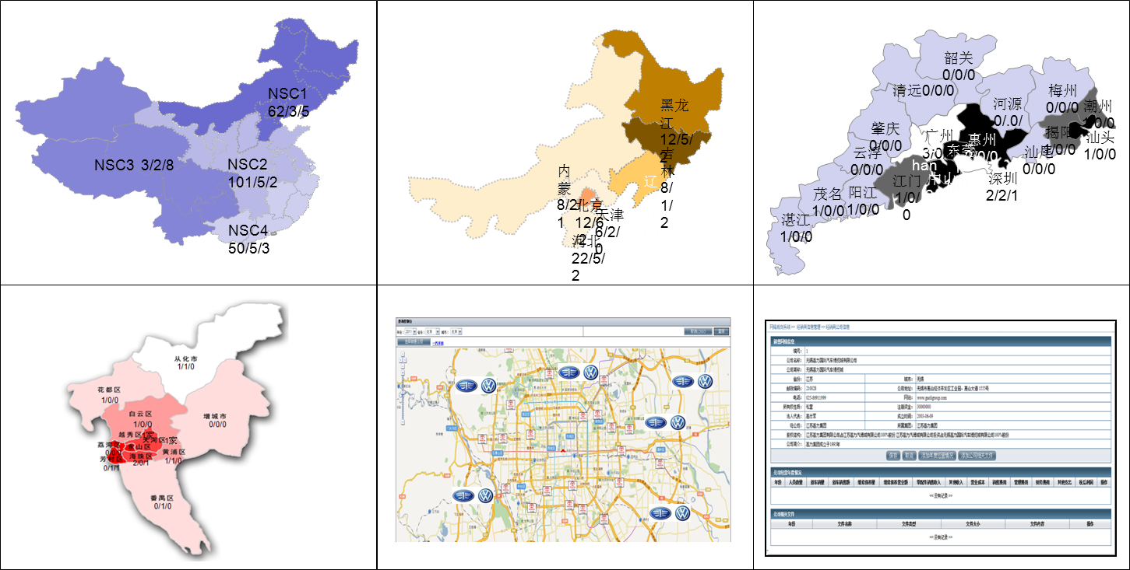
地图类平台示例-本品/竞品网络地图信息平台
示例

Slide 8
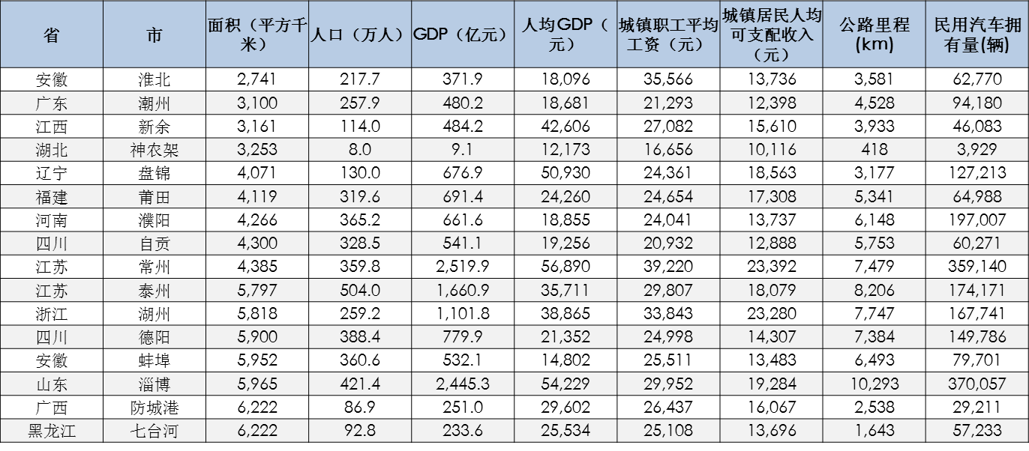
报表类平台示例-经济、政策类数据平台
示例

Slide 9
项目进程
代理公司按照实际情况，列出明确的、详细的项目节点进度表
时间 | 内容
2012.10.15-2012.12.02 | 逻辑设计、数据调研（必须在11月05日之前拿到竞品网络各区域数量及位置数据并提供给一汽-大众）、系统搭建
2012.12.03-2012.12.16 | 测试及完善
2012.12.10-2012.12.16 | 培训（除本项目培训外，还需另外提供两次额外的一汽-大众网络发展部指定内容的培训）
2012.12.16 | 最终结束

Slide 10
项目报价要求
项目报价应包括以下项目并列明细：
序号 | 项目 | 内容及标准
1 | 数据调研 | 项目所需所有数据内容，包括竞争对手网络信息调研、全国经济政策人口数据调研、全国土地租赁价格抽样调研信息等
2 | 系统开发 | 系统开发各个阶段所需费用细则
3 | 软、硬件 | 项目所需软件、服务器购买及安设费用
4 | 出差费用
5 | 基础地图
6 | 项目含税总价
7 | 平台后期维护费用 | 一年的数据调研、数据输入、系统软硬件维护、差旅等各项费用总和
注：
本项目总价包含数据调研、系统搭建、软件、服务器、 2013年数据更新、出差等各项费用
平台后期维护费用是指2014年及以后每年数据调研、数据输入、系统软硬件维护、差旅等各项费用总和

Slide 11
平台后期维护内容及要求
平台后期维护由本项目得标公司一直执行，以后将不单独招标执行
平台后期维护内容包括：数据调研、数据输入、系统软硬件维护、差旅等各项费用
数据每半年更新一次，数据更新日期在每年的3月30日和9月30日
每年3月30日更新数据需来自于当年3月1日之后数据；9月30日更新数据需来自于当年9月1日之后数据

Slide 12
代理公司要求
根据此项目内容，需要代理公司具备如下条件：
有丰富的汽车行业调研、咨询经验；有足够的专业人员配置能够按时、按要求完成此项目所有内容
具有项目所需的十家竞品网络数据获取渠道
具有强大的全国宏、微观经济、政策、人口等数据库
具有全国城市4S店土地租赁价格抽样调研能力
具有较强的IT系统搭建能力
具有行业基本道德，不得在任何条件下，不经过一汽-大众公司授权直接或间接的泄露本项目涉及到的所有数据，特别是一汽-大众的各项数据

Slide 13
招标时间
2012年9月27日 项目信息发布
2012年9月28日至2012年10月09日 代理公司准备
2012年10月10日 代理公司招标、评定
招标结果待商务例会通过后宣布

Slide 14
招标地点
吉林省长春市东风大街
一汽-大众汽车有限公司采购部一般材料采购科会议室
楼号：27C ；会议室号：303

Slide 15
提案陈述要求
规定时间：45分钟/代理商
陈述以PPT形式，图文并茂，中文陈述
需详细讲解公司数据获得能力和系统制作能力
如有类似系统，可当场进行展示
方案汇报35分钟，提问10分钟

Slide 16
其他说明
评审方：一汽-大众采购部、一汽-大众大众品牌网络与培训部
此次招标经过筛选打分后最终决定合作公司
请严格按照招标邀请函的陈述时间出席陈述会。如无意此项目请在接到通知2日内反馈给一汽-大众采购部
参加招标的代理公司，必须由其本公司的正式工作人员陈述方案参与问答，其公司核心人员均可参与招标会现场
参加竞标公司不得向第三方透露此次竞标涉及的内容

Slide 17



